Slide 1
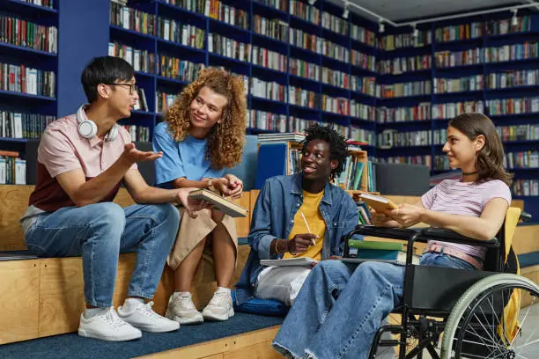
Seachtain na Scoileanna Caitliceacha 2024
Dé Máirt: Seirbhís i Measc Phobal na Scoile
Notes:
Íomhánna ó Pixabay seachas an Pápa Proinsias ó Reuters/L'Osservatore Romano.
Sleamhnán 1 – Daoine Óga https://www.istockphoto.com/photo/diverse-group-of-students-vibrant-gm1417921862-464824444
Sleamhnán 2 Lámha Ceangailte
https://pixabay.com/photos/hands-friendship-together-people-3331216/
Sleamhnán 3 – Aire don Domhan https://pixabay.com/photos/earth-hour-clock-time-hands-hold-4300085/
Sleamhnán 4 – Lámha
https://pixabay.com/photos/hands-world-map-global-earth-600497/
Sleamhnán 5 – An Pápa leis an aos óg
Reuters/L'Osservatore Romano
Sleamhnán 6 – Páistí https://pixabay.com/photos/siblings-brother-sister-children-817369/
Sleamhnán 7 – Scríobh https://pixabay.com/photos/writing-writer-notes-pen-notebook-923882/
Sleamhnán 8 – Ag Foghlaim https://pixabay.com/photos/people-girls-women-students-2557396/
Sleamhnán 9 – Tinte Ealaíne https://pixabay.com/photos/fireworks-new-years-eve-city-sky-1953253/
Sleamhnán 10 – Urnaí
https://pixabay.com/photos/hands-open-candle-candlelight-1926414/

Slide 2
Comhaontas Domhanda an Oideachais
I mí na Bealtaine 2020 d’eagraigh an Pápa Proinsias comhdháil le ceannairí reiligiúnacha an domhain maidir le comhaontas domhanda an oideachais. Dhírigh sé ar oideachasóirí agus ar an aos óg ach go háirithe.
Breathnaigh ar an bhfíseán gearr faoi Chomhaontas Domhanda an Oideachais anseo:
https://www.youtube.com/watch?v=Tdau9DFtMn8
Notes:
Nasc YouTube : https://www.youtube.com/watch?v=Tdau9DFtMn8

Slide 3
Thug an Pápa Proinsias cuireadh do dhaoine óga a bheith páirteach sa chruinniú:
‘Iarraim oraibh, a dhaoine óga dílse, páirt a ghlacadh sa chruinniú agus tuiscint a bheith agaibh go bhfuil fíor-fhreagracht oraibh an domhan feabhsaithe a thógáil.’

Slide 4
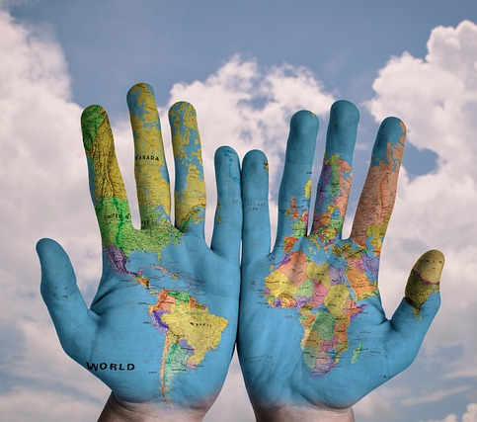
Roinnt i mBeirteanna
Pléigh le do pháirtí, trí cinn de na bealaí
ina bhféadfadh an t-aos óg feabhas a chur
ar domhan ar bhealach uathúil.

Slide 5
A chairde óga, ná bígí ag fanacht go fóill le bhur gcuid nirt, an dánacht, an chruthaitheacht a úsáid maidir le hathrú a chur ar domhan. Ní am ‘idir dhá linn’ í an óige. (An Pápa Proinsias, Christus Vivit, 178) 1. Cad a bhí i gceist ag an bPápa nuair a dúirt sé go bhféadfadh an t-aos óg breathnú ar na déaga mar am ‘idir dhá linn’? 2. Conas mar a d’fhéadfaí na déaga a chur amú? 3. Ciallaíonn an dánacht go dtéimid sa seans. Conas mar a d’fhéadfadh an óige dul sa seans maidir leis an domhan a fheabhsú? Machnamh: Conas is féidir leatsa an dánacht, an neart agus an chruthaitheacht a úsáid ar scoil le seirbhís agus freastal feabhsaithe a dhéanamh ar phobal na scoile?

Slide 6
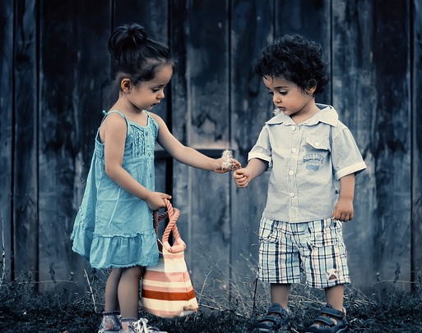
‘Níl Corp ar Bith ag Críost’ le Naomh Teresa Ávila (1515–1582) Níl corp ar bith ag Críost seachas do chorp féin, Níl lámha ná cosa ar domhan aige seachas do chuid, Is trí do shúile féin a bhreathnaíonn sé go comhbhách ar an domhan, Is le do throithe a shiúlann sé ar aghaidh leis an mhaith a dhéanamh, Is le do lámha féin a bheannaíonn sé gach atá ann.
Cad a bhí i gceist ag Naomh Teresa nuair a dúirt sí nach raibh aon chorp ag Críost seachas do chorp féin?
Conas mar a d’fhéadfá-sa a bheith comhbhách i dtimpeallacht na scoile?
Abair bealach amháin ina bhféadfá freastal ar dhuine éigin ar scoil.
Conas mar a d’fhéadfá a bheith mar shuáilce ar scoil?

Slide 7
Machnamh
Déan an obair ar Bhileog Oibre 1 a théann leis an PowerPoint seo.

Slide 8
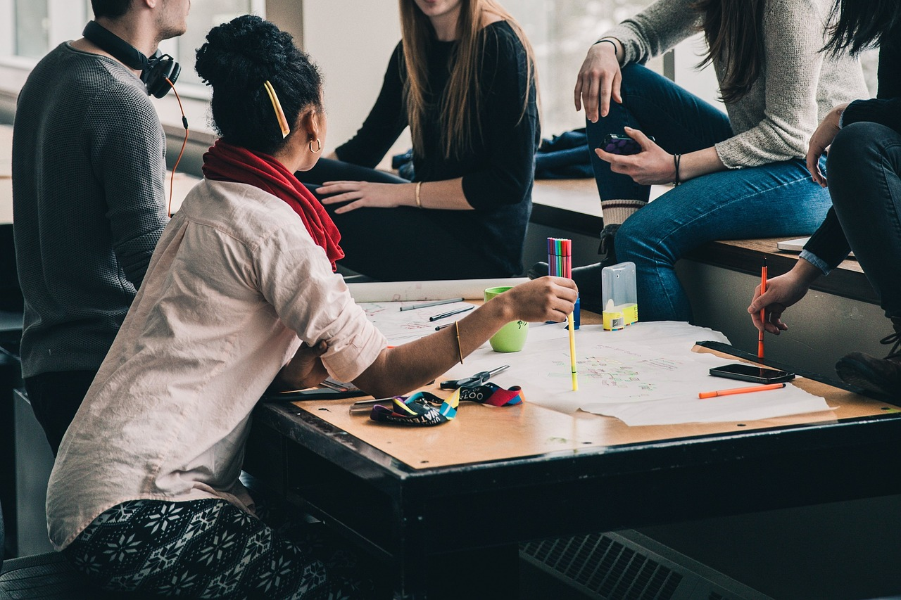
Obair i nGrúpaí!
Nuair a bhí an cruinniú faoin gComhaontas Domhanda i leith an oideachais ar siúl, dúirt an Pápa Proinsias go raibh géarghá ann éisteacht a thabhairt do thuairimí na n-óg. Cad iad na moltaí a bheadh agaibhse maidir le timpeallacht scoile a chruthú inar mhothaigh na daltaí ar fad go raibh fáilte rompu, agus gur bhain luach pearsanta leo?
Nuair a bhíonn an bhileog oibre líonta beir leat na pointí ón gceist dheireanach chuig an ngrúpa agus roghnaigh na trí mholadh is tábhachtaí ón ngrúpa sin le cur os comhair an ranga agus le roinnt leis na daltaí.

Slide 9
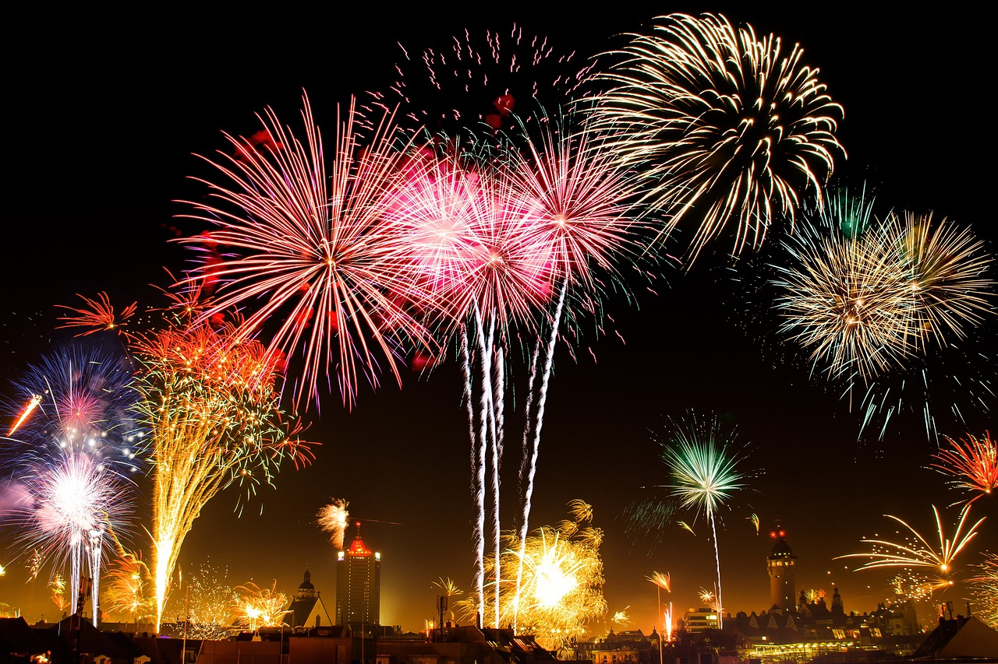
Firework – Katy Perry Éist leis an amhrán ‘Firework’ le Katy Perry atá ag an nasc thíos, agus freagair na ceisteanna atá ar fáil ar Bhileog Oibre 2.
https://www.youtube.com/watch?v=QGJuMBdaqIw

Slide 10
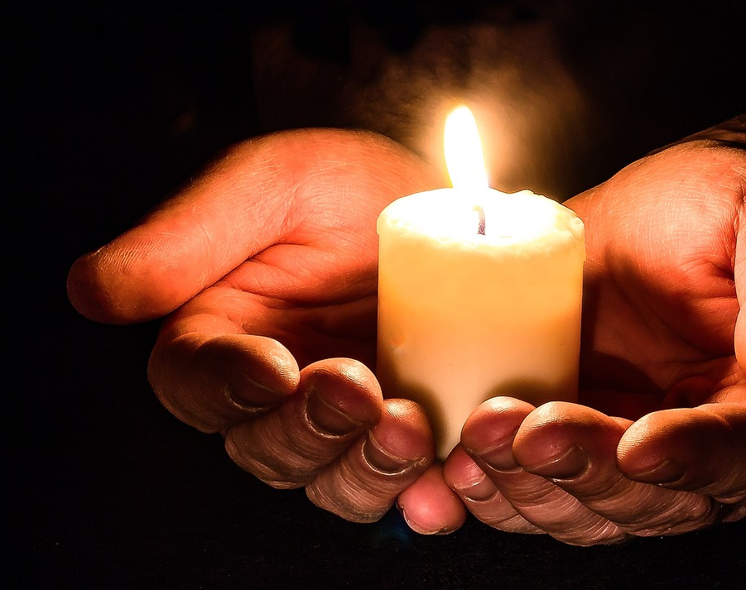
Urnaí – Freastal ar Phobal na Scoile
A Dhia Ghrámhar,
Tá Seachtain na Scoileanna Caitliceacha á cheiliúradh againn. Cabhraigh linn cuimhneamh air, go n-iarrtar orainn mar chreidmhigh, grá Dé a roinnt leis an uile dhuine a bhuaileann linn ar scoil. Iarrtar ar chách, ar feadh a saol, feidhmiú mar Chríost i leith an duine eile tríd an tseirbhís umhal a chur ar fáil go fial. Deonaigh go dtuigfimid i gcónaí gur tíolacadh uaitse an comhluadar seo, ionas go mbeimis buíoch as a bheith páirteach ann. Cabhraigh linn maireachtáil i gcónaí de réir luacha an tsoiscéil, agus a bheith múnlaithe ar nós do chuid deisceabal. Amen.

